Slide 1

GIÁO ÁN KHÁM PHÁ TỰ NHIÊN
Đề tài: Tìm hiểu về mùa hè
Løa tuæi: MÉu gi¸o lín

Slide 2


Cô và trẻ vận động bài hát “ mùa hè”

Slide 3
Cho trẻ xem video cảnh sắc mùa Hè

Slide 4
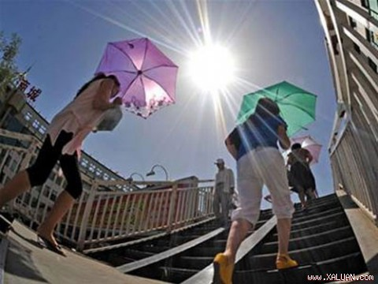
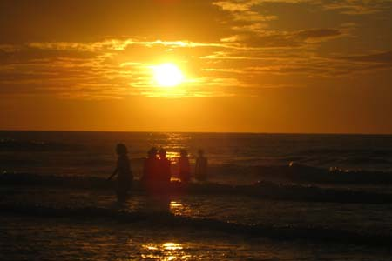
Thời tiết của mùa hè

Slide 5
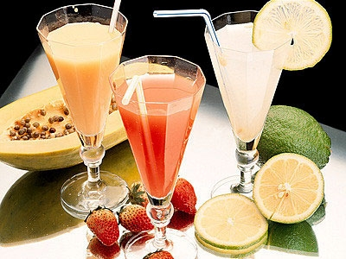
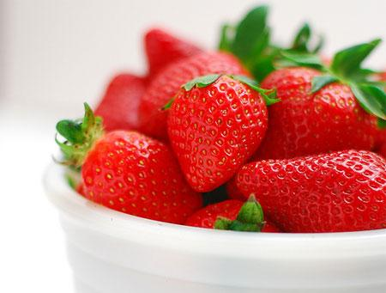
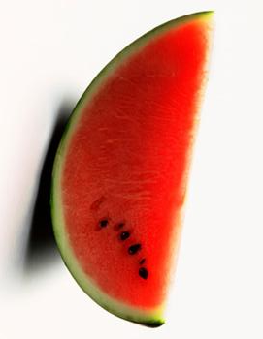
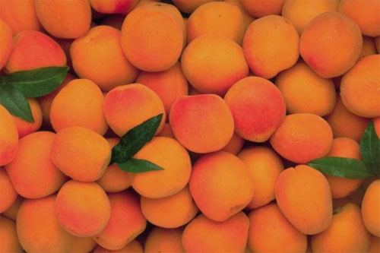
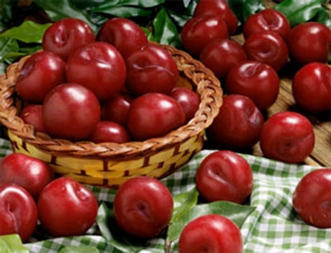
Các loại quả trong mùa hè

Slide 6

Âm thanh của mùa hè
Cho trẻ nghe tiếng ve kêu
Cho trẻ vận động bài hát “ trời nắng , trời mưa”

Slide 7
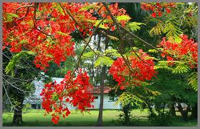
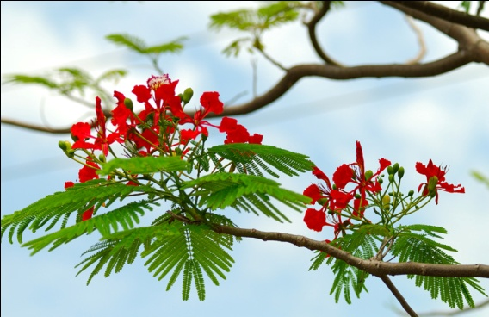
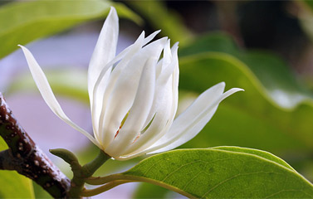
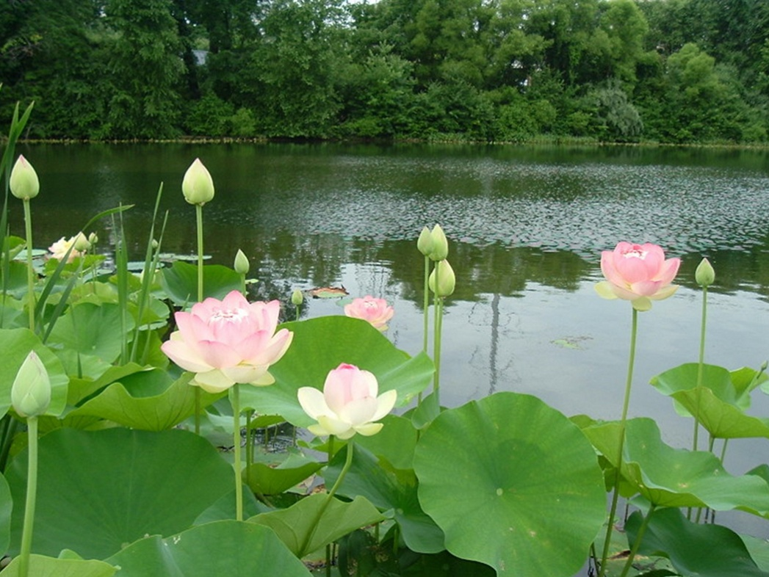
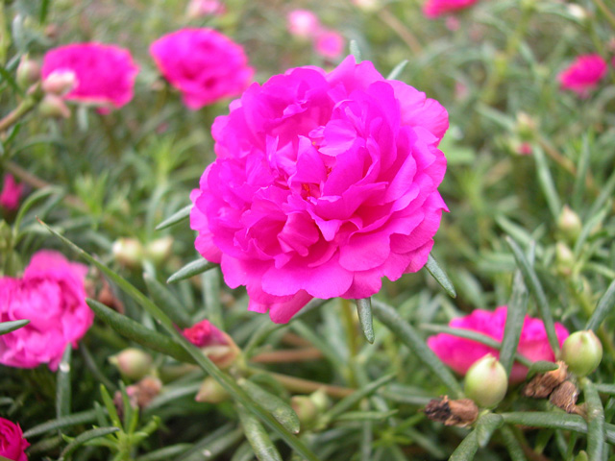

Slide 8
Khi mùa hè đến thời tiết sẽ nóng bức, nhiều nắng, mưa ít, cơm mưa của
Mùa hè thường bất chợt, đến rất nhanh và cũng tạnh mưa rất nhanh.
Mùa hè có những loại quả rất ngon, cung cấp rất nhiều vitamin cho chúng ta.
Giúp chúng ta giải nhiệt bớt nóng bức trong người. Các loại hoa cũng rất nhiều.
Trong mùa hè, còn có những hoạt động khác nữa, và trong mùa hè còn có những bệnh thường
Gặp trong mùa hè.

Slide 9
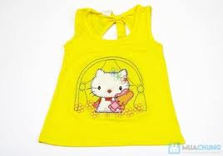
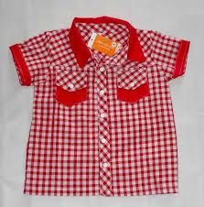
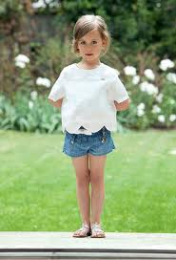
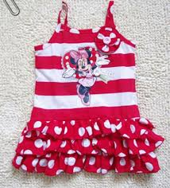
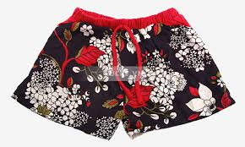
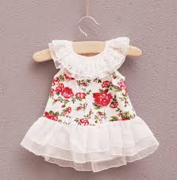
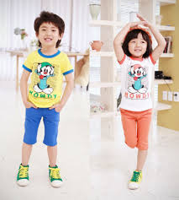
Trang phục mùa hè

Slide 10
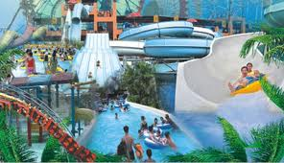
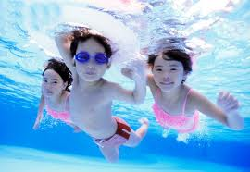
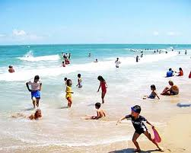
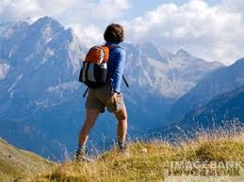
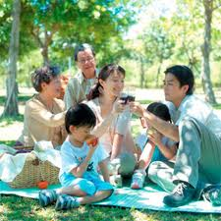
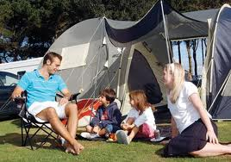
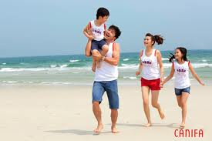
Các hoạt động trong mùa hè

Slide 11
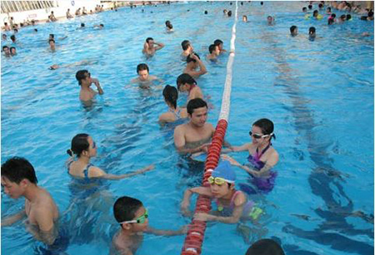
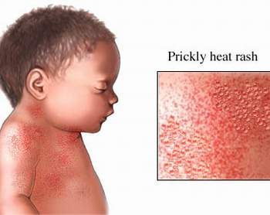
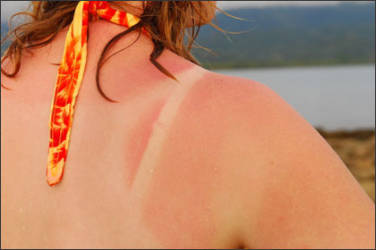
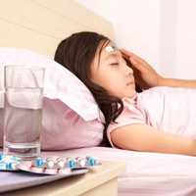

Các bệnh mùa hè
Rôm sảy, cháy năng, dột qụydo nắng,sốt,
các bệnh về tai khi đi bơi
Chúng ta sẽ phòng các bệnh mùa hè bằng cách nào?

Slide 12
Trò chơi: cô chia lớp thành 3 đội và mỗi đội sẽ có một bức tranh
Các đội sẽ tìm ra những hành động nên làm khi mùa hè đến
Và những hành động không nen làm khi mùa hè đến

Slide 13
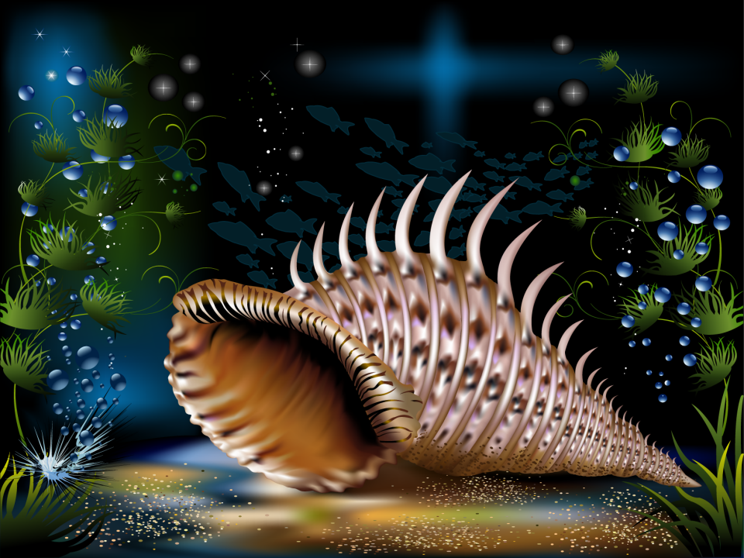
Kết thúc cô và trẻ vận động bài hát “ mùa hè về”

